Slide 1
Instalasi Pengolahan Air (Part 1)
April
2020
Kelas Kualitas Air

Slide 2
Instalasi Pengolahan Air atau Water Treatment Plant
Rangkaian peralatan tersebut dirancang untuk mempermudah operator dalam mengaplikasikan teknik pengolahan air sehingga hasil produksi air dapat dimaksimalkan dan kualitas dapat terjaga secara menyeluruh
suatu rangkaian modul peralatan yang bekerja berkesinambungan mengolah air baku menjadi air yang aman dikonsumsi

Slide 3
Berdasarkan instalasi pengolahannya, pengolahan air dibedakan menjadi :
Pengolahan air skala rumah tangga
Pengolahan air skala rumah tangga adalah pengolahan air yang diaplikasikan dalam skala rumah tangga. Jenis peralatan yang digunakan bisa menggunakan model penyaringan pasir, keramik filter, atau ultra filter. Model pengendapan dengan menggunakan drum, ember, ijuk, dan lain-lain bahan yang mudah ditemui sehari-hari.
Pengolahan air skala besar
Pengolahan air skala besar berkorelasi dengan besarnya produksi air. Skala produksi pengolahan jenis ini bisa mencukup kebutuhan banyak orang. Peralatan untuk menunjang proses pengolahan air hingga sampai ke pengguna berukuran besar dan didisain berkapasitas produksi besar. Ukuran peralatan inilah yang membedakan dengan pengolahan air skala rumah tangga.

Slide 4
Produksi pengolahan air skala besar berdasarkan kualitas hasil produksinya dibedakan menjadi 2, yaitu :
Produksi Air Khusus atau Specialized Water Production
Produksi Air Massal atau Massive Water Production
Produksi Air Khusus mengacu pada kualitas hasil produksi yang benar-benar memenuhi standar keamanan air konsumsi sesuai dengan standar WHO atau Dinas Kesehatan Lokal sehingga dapat diminum dan dipergunakan untuk keperluan aktivitas medis tanpa pengolahan lanjutan . Jenis produksi ini berpengaruh pada menurun kuantitas maksimal hasil produksi.
Produksi Air Massal mengacu pada kuantitas hasil produksi dengan konsekuensi penurunan pada kualitasnya. Untuk dikonsumsi maupun keperluan medis harus melalui proses pengolahan lanjutan. Jenis produksi ini dilakukan untuk memenuhi kebutuhan mendesak air bersih dan penggunaan pada kegiatan sanitasi.
Ciri utama produksi air massal adalah tidak dipergunakannya filter air. Teknik yang dipergunakan untuk menjernihkan air adalah dengan cara pengendapan yaitu hanya melalui proses koagulasi flokulasi dan sedimentasi. Air yang sudah jernih di penampungan dipisahkan secara manual dari endapannya dan dipindahkan ke penampungan lain. Selanjutnya dilakukan klorinasi atau disinfektan untuk memhilangkan mikroorganisme. Karena tidak dilakukan filtrasi, hasil olahan ini harus dilakukan pengolahan lanjutan sebelum diminum.
Dalam terminologi bahasa Indonesia, kedua jenis produksi air ini sering disebut produksi air siap minum dan produksi air bersih.

Slide 5
Rangkaian Kerja Instalasi Pengolahan Air (1)
Sebagai otomatisasi rangkaian proses pengolahan air, instalasi pengolahan air apapun bentuk dan skala produksinya akan tetap mengacu pada rangkaian dasar pengolahan air, yaitu:
Sumber Air –> Koagulasi-Flokulasi-Sedimentasi (Pengendapan) –> Filtrasi –> Disinfeksi
Sebuah Instalasi merujuk pada peralatan yang bekerja melakukan proses-proses yang terjadi dalam suatu pengolahan air. Perkembangan atas peralatan tersebut yang menyebabkan inovasi terhadap instalasi pengolahan air ini sedangkan proses yang terjadi selama pengolahan secara umum tetap mengikuti kaidah rangkaian dasar pengolahan air di atas baik secara keseluruhan maupun sebagian tergantung pada tingkat kerumitan terhadap air baku yang akan diolah.

Slide 6
Rangkaian Kerja Instalasi Pengolahan Air (2)
Sumber air baku, seperti yang sudah dijelaskan pada materi sebelum UTS, adalah bagian yang tidak terpisahkan dari rangkaian pengolahan air. Pengamatan terhadap fisik sumber, kualitas air, dan persyaratan lain sebagai sumber yang layak diolah merupakan parameter tingkat kerumitan proses pengolahan maupun produksi air yang diinginkan. Sebagai contoh, air dengan sungai yang berada di hilir daerah pertanian maupun industri memiliki kerumitan lebih daripada yang berada di hulu. Berbagai persyaratan sumber air sebagai sumber air baku akan kita perjelas kemudian.
Berbicara instalasi, bagaimana air dari sumber berpindah atau ditransmisikan ke bagian lain proses pengolahan merupakan hal yang menjadi inovasi dari hari ke hari. Berbagai macam jenis pompa ditemukan untuk mentransimikan air baku dari sumbernya.

Slide 7
Rangkaian Kerja Instalasi Pengolahan Air (3)
Pompa sebagai alat pentransmisi air, selain untuk memindahkan air baku dari sumber juga digunakan untuk memindahkan air dari satu bagian proses ke bagian yang lain. Saluran yang digunakan untuk menghubungkan antar proses pengolahan air digunakan pipa. Ada berbagai jenis dan ukuran pipa yang dapat digunakan. Pipa atau selang, merupakan penghubung dan sarana air mengalir. Dalam hal yang berkaitan dengan pompa, pipa/selang terbagi atas pipa/selang hisap untuk menghisap air menuju pompa dan pipa/selang pengirim untuk mengirim air ke tempat yang dituju. Jenis dan persyaratan pipa/selang dalam sebuah instalasi akan kita bicarakan lebih lanjut.
Penampung air adalah sarana untuk menampung sejumlah volume air untuk diproses maupun setelah proses (hasil olahan). Hal terpenting dari sebuah penampungan adalah adanya kepastian volumenya. kepastian volume ini dikaitan dengan penggunaan bahan kimia pengendap dan perhitungan produksi pengolahan air keseluruhan. Adapun bentuk dari penampungan apakah silinder terbuka atau tertutup ataupun berbentuk bak persegi terbuka atau tertutup, semua mempunyai pengaruh spesifikasi terhadap proses pengolahan.

Slide 8
Rangkaian Kerja Instalasi Pengolahan Air (4)
Pembubuhan pengendap koagulan-flokulan bisa dilakukan secara manual dengan langsung ditambahankan pada penampung air baku dengan dosis tertentu atau bisa melalui sebuah catridge yang ditempatkan pada pipa/selang transmisi, atau dengan pompa dosis yang dapat menginjeksikan bahan tersebut pada sistem secara langsung. Bagaimana dan peralatan terkait kita bicarakan lebih detail lagi.
Filtrasi adalah bagian yang bisa disebut jantungnya pengolahan air. Perkembangan dari abad pertengahan dengan ditemukannya fitrasi dengan pasir lambat atau biosand, berkembang dengan penggunaan filter pasir cepat baik bertekanan tinggi atau tidak, filter keramik, ultrafilter, sampai teknologi Reverse Osmosis yang dapat menyaring semua unsur kecuali H2O. Teknologi yang hendak kita perdalam disini adalah filter pasir lambat dan pasir cepat. Teknologi yang lainnya kita ulas sebagai pengenalan saja.
Kontrol kualitas bagian yang tak terpisahkan dari rangkaian pengolahan air. Air adalah hal yang dikonsumsi dan kualitasnya sebagai air bersih maupun air minum diatur oleh regulasi. Kontrol kualitas setidaknya berada pada posisi sebelum memulai proses dan setelah memulai proses. Mulai dari sumber sampai titik produksi.

Slide 9
Diagram Kontrol Kualitas Air
Proses pengolahan dimulai dari pemilihan sumber air baku yang akan berimbas pada teknik pengolahan selanjutnya.
Proses transmisi atau pemindahan air baku dari sumber ke penampungan. Selama transmisi, instalasi dapat dirancang untuk melakukan proses koagulasi dan flokulasi.
Penampungan air baku, didalamnya termasuk melakukan proses sedimentasi setelah selama transmisi terjadi koagulasi dan flokulasi atau di penampungan ini semua proses koagulasi flokulasi dan sedimentasi dilakukan.
Filtrasi dilakukan setelah terjadi sedimentasi baik sekedar pre-treatment untuk mengurangi kekeruhan (untuk filter pasir cepat) atau mendapatkan air jernih langsung (untuk ultrafilter atau filter karbon).
Sebelum menuju penampungan hasil olahan, dapat dilakukan proses disinfeksi dengan cara klorinasi.
Penampungan air hasil olahan untuk selanjutnya didistribusikan melalui pumping jaringan air maupun dengan truk tangki.

Slide 10
Diagram Kontrol Kualitas Air
Kontrol kualitas dilakukan dari sumber air baku sampai dengan penampungan hasil olahan untuk memastikan keamanan produksi air bahkan sampai pengguna wajib dilakukan kontrol agar menjamin air aman dikonsumsi.
Semua proses mulai dari pemilihan air baku sampai ke penampungan adalah instalasi pengolahan air atau water treatment plant. WTP tidak dibatasi pada sistem penyaringan saja -walaupun ini jantungnya sistem pengolahan air- tapi semua modul peralatan yang terintegrasi untuk memproduksi air.
Jika ditambahkan dengan sistem distribusi, maka keseluruhan disebut sistem suplai air.

Slide 11
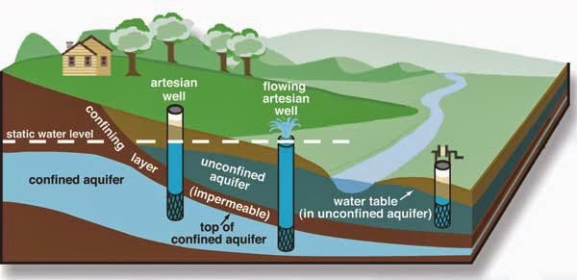
Sumber Air Baku
Air tanah
Air permukaan
Air tanah dalam / artesis
Air laut maupun air hujan dapat dijadikan sebagai sumber air tetapi dalam hal ini kita berbicara untuk pengolahan air tawar.

Slide 12
Pemilihan Sumber Air Baku
Kualitas
Kuantitas
Kontinyuitas

Slide 13
Kualitas Sumber Air Baku
Pemeriksaan kualitas air baku untuk menganalisa kemungkinan proses dan kerumitan proses pengolahan. Pemilihan sumber air baku sangat prinsip dalam teknik pengolahan karena semua proses selalu diawali keadaan sumber air baku. Akibat dari pengaruh lingkungan pada kualitas air baku selayaknya menjadi perhatian pada saat melakukan penilaian. Setiap terjadi perubahan maka harus dilakukan penilaian ulang.
Parameter kualitas air yang diuji adalah:
Fisika, meliputi warna, bau, rasa, kekeruhan (turbidity), kadar garam (Conductivity/Salinitas).
Kimia, meliputi kadar Besi (Fe), Alumunium (Al), Mangan (Mn), Nitrat (NO3), Nitrit (NO2).
Mikrobiologi, meliputi pengujian Coliform.
Tidak semua harus dilakukan pengujian secara labolatorium. Pengamatan kasat mata dan pengalaman bisa dijadikan acuan untuk menilai semua parameter diatas.

Slide 14
Kuantitas Sumber Air Baku
Untuk mendapatkan air hasil olahan yang diinginkan, kuantitas air baku dari sumber harus disesuaikan. Untuk mendapatkan air olahakan sebanyak 30.000 liter maka jumlah air baku di sumber harus melebihi dari angka lebih dari itu.

Slide 15
Kontinyuitas Sumber Air Baku
Lingkungan sangat berpengaruh pada sumber air. Kualitas air baku yang layak, kuantitas yang besar, jika sumber air tersebut debitnya terfluktuasi karena faktor lingkungan seperti debit besar ketika hujan atau kecil ketika tidak hujan. atau terpengaruh aktivitas lain seperti pintu air saluran irigasi, menandakan sumber itu kurang layak untuk dijadikan sumber air baku proses pengolahan.

Slide 16
Pemindahan / Transmisi Air
Pemindahan atau transmisi air dalam proses pengolahan melalui saluran baik dibantu energi mekanik maupun secara gravitasi. Proses transmisi ini memegang peranan vital dalam suatu instalasi pengolahan air termasuk dalam menghitung kapasitas produksi.Saluran transimisi berupa pipa jika berbentuk kaku dan selang jika berbentuk saluran fleksibel.

Slide 17
Pipa
Menurut bahan pembuatnya, jenis pipa terdiri dari:
Pipa galvanis (Galvanized Iron Pipe), pipa besi yang dilapisi oleh galvanis. Tidak untuk air panas.
PVC (Poly Vinyl Chloride), yaitu pipa yang terbuat dari bahan dasar vinyl yang menghasilkan pipa yang kuat, ringan, tahan karat. Tidak untuk air panas.
HDPE (High Density Poly Ethylene), Berbahan dasar Polyethylene dengan kepadatan tinggi sehingga menghasilkan pipa yang lebih tahan terhadap tekanan dan bahan kimia.
Pipa Baja (Steel Pipe), Jenis pipa yang biasa digunakan untuk pasokan energi seperti air, gas, minyak.
Pipa Tembaga, Pipa yang digunakan pada instalasi air panas.
Pipa Beton (Precast), biasa digunakan untuk saluran drainase.

Slide 18
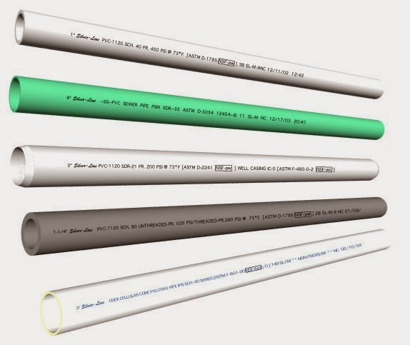
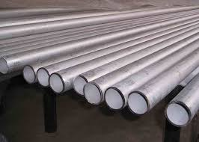
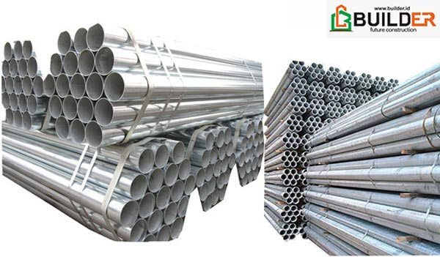
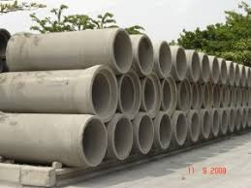
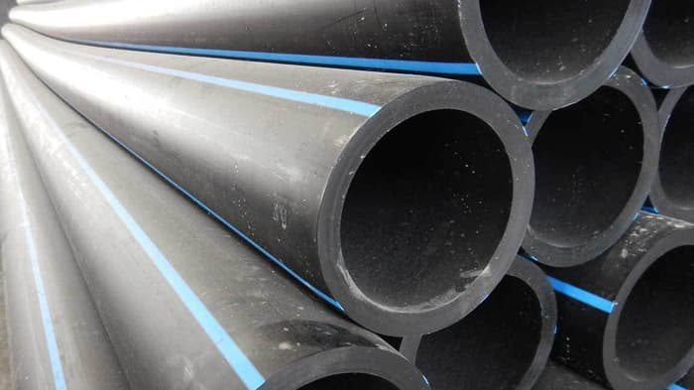
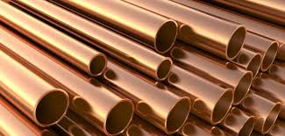
Pipa Baja
Pipa galvanis
PVC (Poly Vinyl Chloride)
Pipa Beton (Precast)
Pipa Tembaga
HDPE (High Density Poly Ethylene)

Slide 19
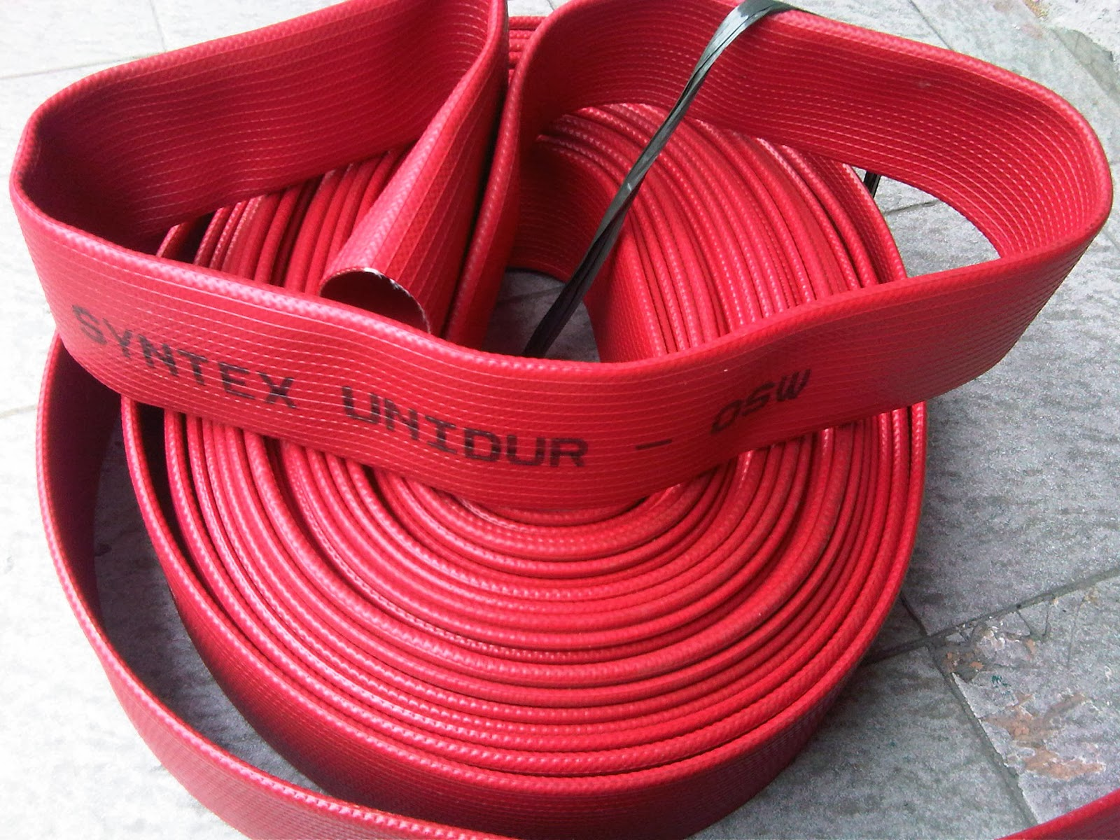
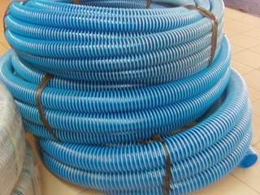
Selang
Stuktur selang fleksibel sehingga dapat dipindah tempatkan tanpa merusak instalasi. Permukaan yang fleksibel terhadap tekanan menjadikan selang tidak pecah karena tekanan dari luar. Bentuk dan diameter selang bisa berupa karena pengaruh kevakuman pompa sehingga jenis selang dibedakan menjadi:
Selang Hisap
selang yang ditempatkan untuk menghisap cairan. Bentuknya lebih kaku karena diberi tulangan berbentuk spiral sehingga sering juga disebut selang spiral
Selang dorong (delivery hose)
yaitu selang yang ditempatkan untuk mengirimkan cairan. Selang ini harus memiliki tekanan air agar bentuk selang tidak gepeng dan debit pengiriman maksimal.
Ukuran pipa maupun selang biasanya dinyatakan dalam satuan INCH.

Slide 20
Pompa
Pompa bekerja secara mekanis memberikan energi kepada air sehingga timbul gerakan air dan berlangsung terus menerus. Gerakan air inilah yang disalurkan pada pipa atau selang sehingga air bisa berpindah. Pompa berdasarkan mekanismenya terbagi atas:
Pompa Rotari Penggunaan gir dalam ruang bersekat pada casing yang tetap. Biasanya pompa jenis ini dipergunakan untuk kebutuhan khusus industri.
Pompa Sentrifugal Pompa yang menggunakan baling-baling yang berputar dan memberikan energi kinetik pada air untuk bergerak. Pompa jenis ini yang paling banyak digunakan untuk memindahkan air.
Pompa Piston Memindahkan cairan berdasarkan gerakan maju-mundur piston. Pompa ini cocok untuk cairan kekentalan tinggi seperti lumpur.

Slide 21
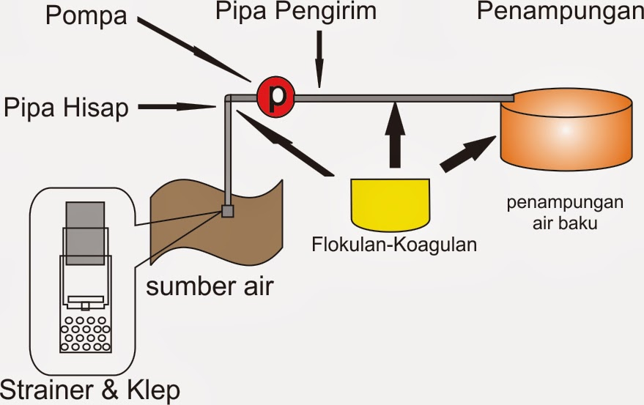

Slide 22
Strainer dan Klep. Strainer adalah saringan kasar yang ditempatkan di ujung pipa hisap untuk menyaring kotoran kasar seperti lumut, rumput, sampah, dll. yang dapat menghambat kerja pompa dan pipa transmisi. Strainer berada sebelum klep. Klep (valve) adalah katup satu arah yang bekerja membuka ketika terjadi hisapan air dan menutup ketika tidak ada hisapan. fungsinya untuk mencegah air keluar dari pipa hisap ketika pompa berhenti bekerja yang berakibat masuknya udara pada pompa.
Pipa Hisap. Saluran yang berfungsi menghisap air oleh pompa. Perbedaan tekanan yang dibuat oleh pompa menjadikan air masuk melalui pipa hisap yang selanjutnya diteruskan pompa ke pipa pengirim.
Pompa. Alat yang bekerja menghisap dan mengeluarkan air.
Pipa Pengirim. Saluran yang hubungkan pompa dengan penampungan.
Penampungan. Bak untuk menampung air baku. bak ini berfungsi memberikan nilai volume air yang akan diolah. proses koagulasi flokulasi membutuhkan nilai volume air baku yang akan diolah. Penampungan ini tempat terbentuknya sedimentasi partikel padatan air baku.
Koagulasi Flokulasi. Kadar bahan kimia yang dibutuhkan dihitung melalui Metode Jar Test. Metode Jar Test adalah metode untuk menentukan takaran bahan kimia yang dibutuhkan. Setelah didapat takarannya, penambahan bahan kimia tersebut bisa dilakukan dengan injeksi larutan bahan kimia tersebut pada pipa hisap, atau pipa pengirim, atau manual dengan cara menambahkan langsung pada penampungan. Agar terjadi proses pengadukan cepat dan lambat, ujung pipa pengirim ditempatkan sedemikian rupa pada penampungan yang mengakibatkan terjadi pergerakan air di penampungan.

Slide 23
Penampungan Air Baku
Tujuannya menampung air baku adalah untuk mendekatkan air baku dengan instalasi pengolahan sekaligus untuk melakukan pengolahan pendahuluan (pre-treatment) jika dibutuhkan. Untuk istalasi yang bear, pemindahan air baku ke penampungan biasa dilakukan untuk mempermudah pengujian kualitas air baku. Di penampungan inilah air baku dikenakan tindakan pengolahan berupa proses koagulasi-flokulasi-sedimentasi.
Ukuran penampungan air baku disesuaikan dengan kapasitas produksi. Tidak ada patokan ukuran yang pasti tetapi berdasarkan pengalaman, volume penampungan minimal sebanding dengan kapasitas produksi per siklus. Jika ingin memproduksi satu drum air bersih, maka penampungan air bakunya pun satu drum. Kembali bahwa tidak ada patokan standar, ini hanya efiensi transmisi dan proses pre-treatment saja.
Bentuk penampuangan bisa berbentuk silider maupun kolam. Bentuk silinder direkomendasikan untuk pengolahan yang menggunakan pre-treatment karena perputaran air dalam penampungan dapat dimanfaatkan untuk proses pengadukan cepat dan lambat dalam proses koagulasi-flokulasi-sedimentasi. Bentuk kotak 3 sekat juga sering digunakan untuk otomatisasi proses pre-treatment. Banyak pilihan bentuk yang dapat dipergunakan yang terpenting memenuhi silkus produksi tidak terhambat oleh kerumitan proses pre-treatment.

Slide 24
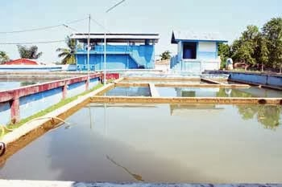
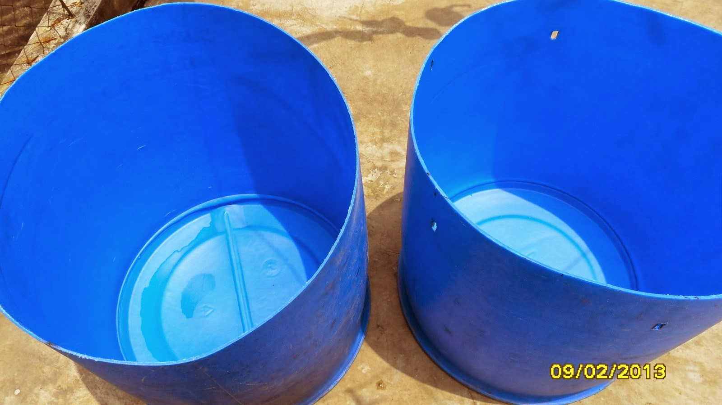
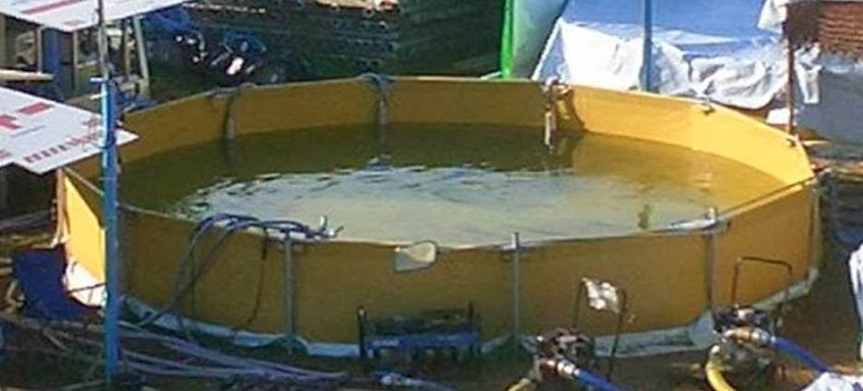
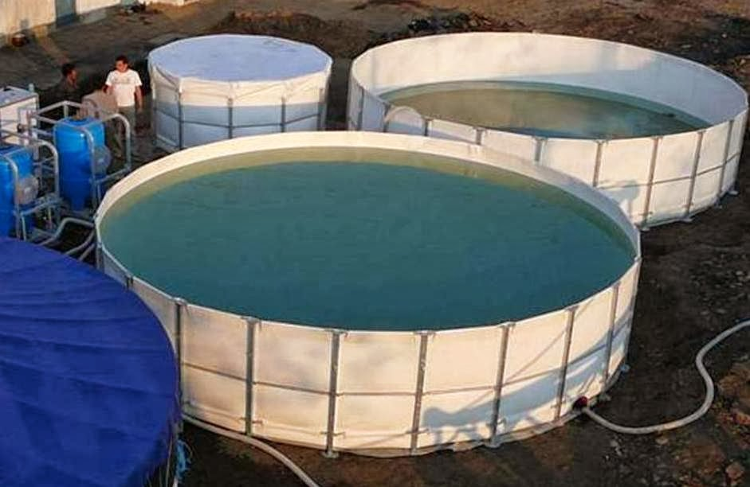
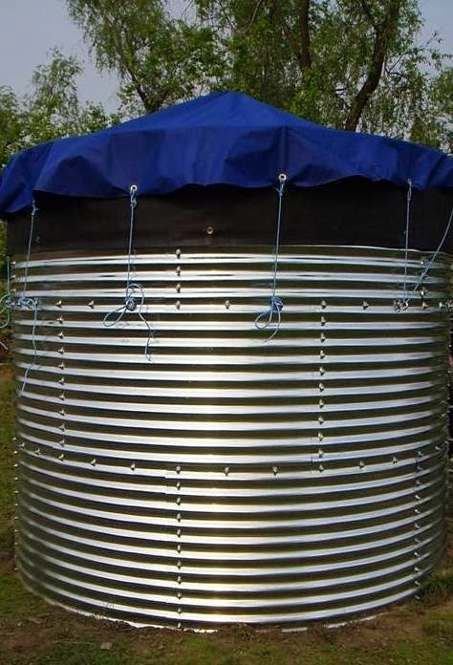
Nama Penampungan
Tangki Air Flexible
Drum dan Torn
Kolam

Slide 25
Syarat Penempatan Penampungan Air Baku
Tempatkan penampungan selalu pada bidang yang datar dan aman.
Usahakan satu lokasi dengan unit pengolahan lainnya
Drainase di sekitar penampunga harus baik untuk mencegah genangan air.
Perkeras permukaan tanah yang ditempati penampungan.

Slide 26
Penambahan Bahan Kimia Pengendap
Proses koagulasi flokulasi dan sedimentasi atau kita sebut saja proses pengendapan dalam sebuah instalasi pengolahan air terjadi sebelum filtrasi atau penyaringan. Tujuan dari proses ini untuk mengurangi kekeruhan yang dapat diterima oleh filter. Filter pasir cepat hanya bisa menyaring optimal pada kekeruhan dibawah 10 NTU. Proses pengendapan ini disebut juga Pengolahan Pendahuluan / Pre-treatment.
Pada bagian ini, pengendapan melibatkan bahan kimia pengendap. Pilihan bahan kimia ini banyak ditemui di pasaran bebas seperti Alumunium Sulfat, PAC, Fero Klorida, atau Feri Sulfat. Pilihan ini tergantung pada efektivitas dan efisiensi pengolahan, kualitas air baku, dan ketersediaan bahan.
Penambahan bahan kimia pengendap dimaksudkan agar terjadi reaksi antara padatan dalam air yang bersifat koloid (koagulasi) sehingga saling menyatu menbentuk gumpalan lebih besar (flokulasi) dan dengan gaya gravitasi akan mengendap ke dasar bak penampungan.
Kadar yang ditambahan ke dalam air baku harus sesuai dengan takaran untuk menghindari efek buruk bagi kesehatan. Alumunium Sulfat harus ditetapkan takaran yang tepat agar hasil pengendapan benar-benar baik. Penentuan takaran Alumunium Sulfat yang dibutuhkan untuk sejumlah volume air baku ditetapkan melalui Metode Jar Test

Slide 27
Penambahan Bahan Kimia Pengendap
Untuk PAC, Fero Klorida, dan Feri Sulfat tidak perlu dilakukan metode jar test seperti di atas, cukup dengan takaran perkiraan saja dan dikurangi secara bertahap setiap kali siklus pengendapan sampai ditemukan takaran minimal yang masih menghasilkan endapan sempurna.
Setelah kita melakukan perhitungan takaran yang dibutuhkan maka kita siap untuk menambahan larutan pengendap pada instalasi. Proses yang tidak boleh terlewati adalah proses pengadukan cepat dan pengadukan lambat. Pada pengadukan cepat akan terjadi proses koagulasi dan pengadukan lambat akan terjadi proses flokulasi. Pengadukan ini bisa dilakukan dengan memanfaatkan aliran air yang diatur kecepatannya maupun secara manual dengan mengaduk langsung pada penambungan.

Slide 28
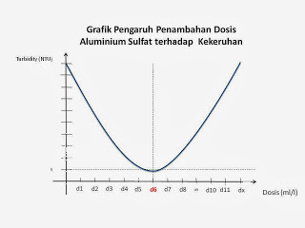
Metode Jar Test
Untuk mendapatkan dosis optimum, dilakuan suatu percobaan terhadap variasi dosis Alumunium Sulfat terhadap kekeruhan 1 liter air sampel dalam wadah.
Metode penentuan takaran Alumunium Sulfat yang diperlukan untuk menjernihkan sejumlah volume air baku.

Slide 29
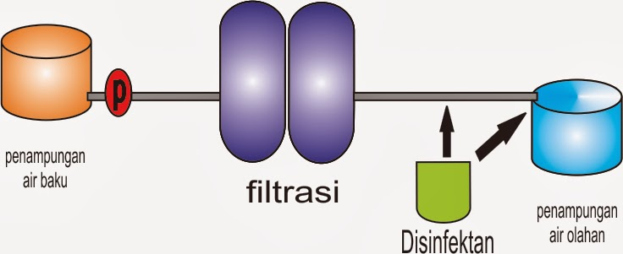
Filtrasi dalam Instalasi

Slide 30
Filtrasi dalam Instalasi
Penyaringan atau filtrasi adalah proses pemisahan komponen padatan yang terkandung dalam air dengan melewatkannya melalui media berpori atau bahan berpori lainnya. Penyaringan merupakan bagian dari rangkaian pengolahan air baik dengan atau tanpa pre-treatment. Pre-treatment dilakukan setelah menilai kemampuan filter dalam menyaring kekeruhan dalam air baku. Contohnya pasir lambat hanya mampu menyaring kekeruhan di bawah 50 NTU dan pasir cepat hanya mampu menyaring kekeruhan di bawah 10 NTU. Banyak filter lain selain bermedia pasir yang memiliki spesifikasi kemampuan menyaring kekeruhan air. Pastikan spesifikasi filter sebelum memutuskan melakukan pre-treatment.
Mekanisme yang terjadi pada filter yaitu penyaringan mekanis, sedimentasi, adsorpsi, koagulasi pada wadah media, dan aktivitas biologi.
Selanjutnya setelah mengalami proses penurunan derajat kekeruhan dalam bak penampungan air baku, air siap diproses dengan filter. Sebuah pompa akan bekerja untuk mentransmisikan air dari bak penampungan ke tabung filter pasir untuk menghilangkan padatan dan filter karbon untuk menghilangkan unsur logam dan mikroorganisme. Kombinasi kedua jenis filter ini menghasilkan air olahan yang memenuhi syarat sebagai air minum. Selain menggunakan pompa, gaya gravitasi pun dapat dipergunakan untuk menjalankan filter.

Slide 31
NEXT ?????
Filtrasi dalam Instalasi (Proses yang terjadi)
Penampungan Hasil Olahan dan Disinfeksi

Slide 32
THANK YOU!
Pratika Riris Putrianti
Phone
0812-9503-0204
Email
pratika.riris@upj.ac.id

Slide 33
Reference
Pengendalian kualitas air dan sanitasi 2015
Permenkes No 32 Tentang Standar Baku Mutu Kesehatan Air, 2017

